Slide 1


Estudio #15
Alabanza Por Su Poder
(Salmos 145 a 150)
21 de abril de 2015
Unidad 5: Cantos de Alabanza
La Biblia Libro por Libro, CBP®
Iglesia Bíblica Bautista de Aguadilla

Slide 2
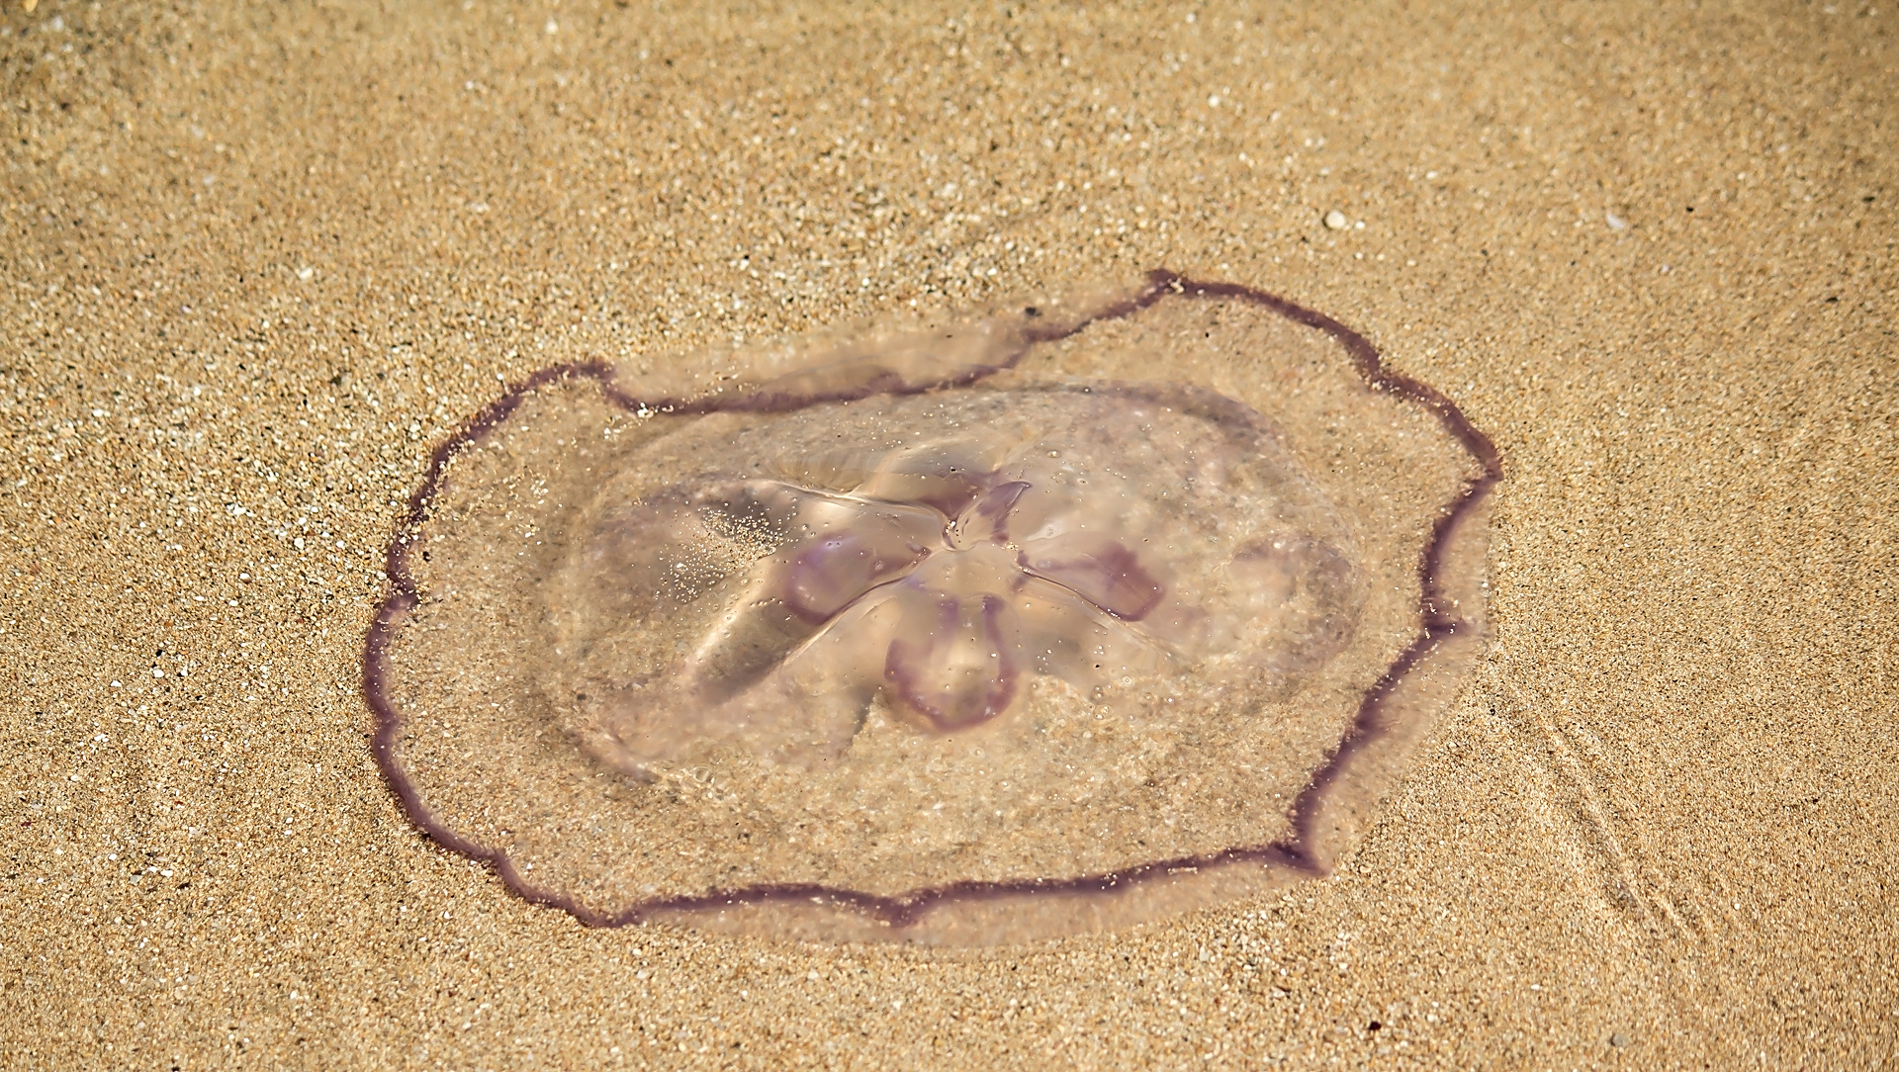
Contexto
Salmos 145 a 150

Slide 3

Versículo Clave:
“Grande es Jehová, y digno de suprema alabanza; Y su grandeza es inescrutable.” (Salmo 145.3, RVR60)

Slide 4
Bosquejo de Estudio
Bendecir a Dios por siempre
  Salmo 145.1-3
Anunciar las maravillas de Dios
  Salmo 145.4-7
Afirmar las cualidades eternas del Dios compasivo
  Salmo 145.8-9, 18-20
Que todos bendigan a Dios
  Salmo 145.21

Slide 5

Introducción a Salmos 145 - 150
Este Salmo, el último de los salmos acrósticos, era importante en el Talmud, por esa razón y porque habla del amor de Dios a todos; y era importante en la iglesia primitiva donde se acostumbró usarlo durante el almuerzo (v. 15).
El salmista usa a menudo el adjetivo “todo” para exaltar la grandeza del poder y el amor de Dios.
5

Slide 6

Introducción a Salmos 145 - 150
Este salmo de David lleva por título: “salmo de alabanza”—el único del salterio con ese título.
Aquí comienza la gran doxología de toda la colección de salmos, porque el tema de la alabanza es parte muy importante de los salmos 145–150, más que en la mayoría del resto del salterio.
6

Slide 7

Introducción a Salmos 145 - 150
La palabra “alabar” aparece 46 veces en estos seis salmos.
En el salmo 145 David alaba al Señor por sus portentosas obras que se relatan de generación en generación, por su bondadosa provisión de un reino perpetuo y por la manera en que responde a aquellos que lo aman.
7

Slide 8
Himno #89
Vine a Alabar a Dios

Slide 9
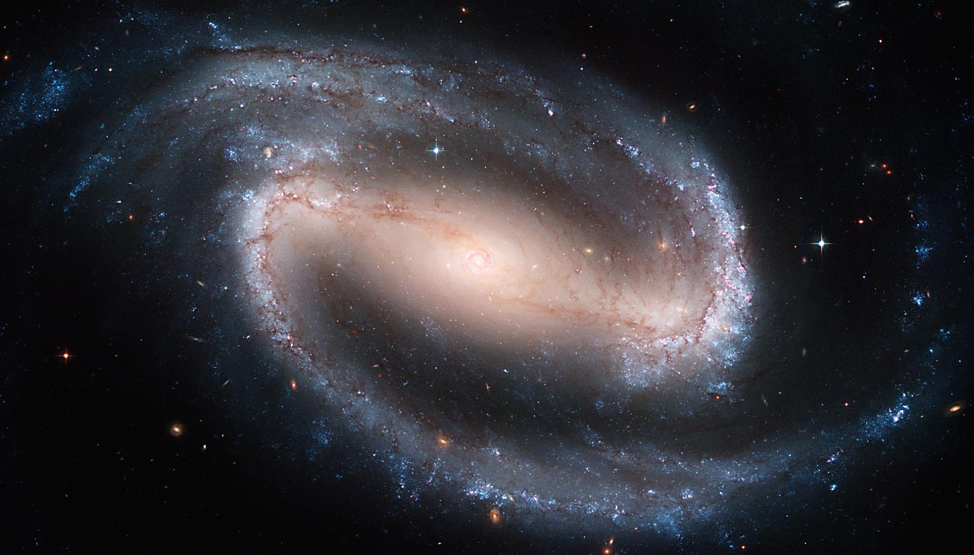
Bendecir a Dios por siempre
Salmo 145.1-3
9

Slide 10
Bendecir a Dios por siempre
Salmo 145.1-3
“Te exaltaré, mi Dios, mi Rey, Y bendeciré tu nombre eternamente y para siempre. Cada día te bendeciré, Y alabaré tu nombre eternamente y para siempre. Grande es Jehová, y digno de suprema alabanza; Y su grandeza es inescrutable.” (Salmo 145.1–3, RVR60)
10

Slide 11
Bendecir a Dios por siempre
Salmo 145.1-3
“Exaltar” es “subir” o “levantar”.
Cuando alabamos a Dios lo “levantamos” en nuestro canto y en nuestra habla; el efecto debe ser que nosotros, y otros, tengamos más alto concepto de Él.
Nuestra alabanza no lo exalta si no lo exaltamos en la vida diaria.
11

Slide 12

Bendecir a Dios por siempre
Salmo 145.1-3
“Bendecir su nombre” destaca que la alabanza es para que él se goce, es para mostrar nuestro amor a él.
Uno decide a quién ama; el creyente toma una decisión definida de bendecir a Dios.
Con doble énfasis, eternamente y para siempre, el salmista muestra su seguridad en Dios, que incluye una vida continuada con Él, aun después de la muerte.
12

Slide 13
Bendecir a Dios por siempre
Salmo 145.1-3
No habla solamente de la duración eterna de esta comunión con Dios en la alabanza, sino se goza de ella cada día (v. 2); y de nuevo agrega eternamente y para siempre.
La variación poética con exaltaré y bendeciré en los vv. 1 y 2 ejemplifica la belleza del paralelismo en la poesía hebrea.
13

Slide 14
Bendecir a Dios por siempre
Salmo 145.1-3
Jehová merece toda esta alabanza porque realmente es grande.
Aunque el hombre moderno piensa dominar la creación con su tecnología, esta misma tecnología muestra cada vez más la grandeza del universo.
Con más razón que nunca el creyente hoy puede gritar: Su grandeza es inescrutable.
14

Slide 15
Himno #90
Te Exaltaré

Slide 16
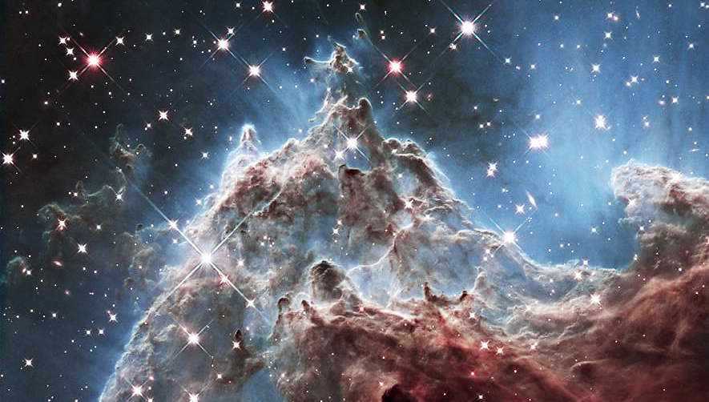
Anunciar las maravillas de Dios Salmo 145.4-7
16

Slide 17
Anunciar las maravillas de Dios Salmo 145.4-7
“Generación a generación celebrará tus obras, Y anunciará tus poderosos hechos. En la hermosura de la gloria de tu magnificencia, Y en tus hechos maravillosos meditaré. Del poder de tus hechos estupendos hablarán los hombres, Y yo publicaré tu grandeza. Proclamarán la memoria de tu inmensa bondad, Y cantarán tu justicia.” (Salmo 145.4–7, RVR60)
17

Slide 18
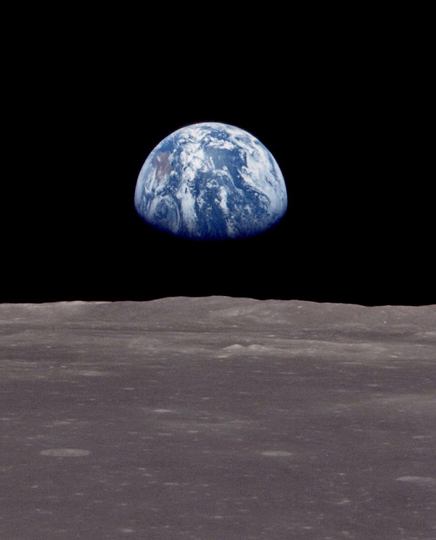
Anunciar las maravillas de Dios Salmo 145.4-7
Ahora el salmista presenta detalles; la grandeza de Dios se manifiesta en sus obras y hechos.
Celebrar estas obras y hechos de Dios es una manera de alabarle.
18

Slide 19
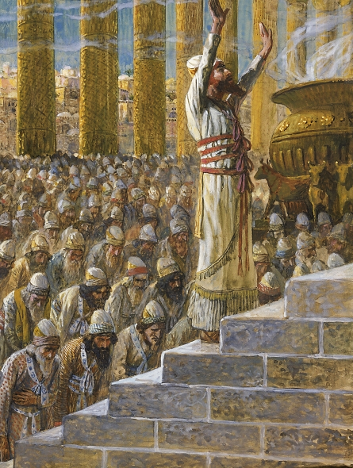
Anunciar las maravillas de Dios Salmo 145.4-7
Esto es lo que hacía Israel en sus grandes fiestas.
El salmista amontona vocablos: “tu majestad brillantemente gloriosa” (v. 5), para enfatizar lo maravilloso de lo que Dios ha hecho.
19

Slide 20

Anunciar las maravillas de Dios Salmo 145.4-7
En los vv. 4 y 5 el salmista nos da varios desafíos para nuestra adoración.
Primero hablarán; hemos de hablar de lo que Dios ha hecho en nuestras vidas.
También los padres y adultos lo cuentan y lo celebran ante otra generación (v. 4); debemos decir a los hijos lo que Dios ha hecho en nuestras vidas.
20

Slide 21
Anunciar las maravillas de Dios Salmo 145.4-7
Además, debemos “meditar” en las maravillas de Dios; nos hace agradecidos y aumenta la confianza en Dios.
Igual que el salmista, veremos en los actos de Dios su bondad y su justicia (v. 7).
21

Slide 22
Himno #26
Yo Celebraré

Slide 23
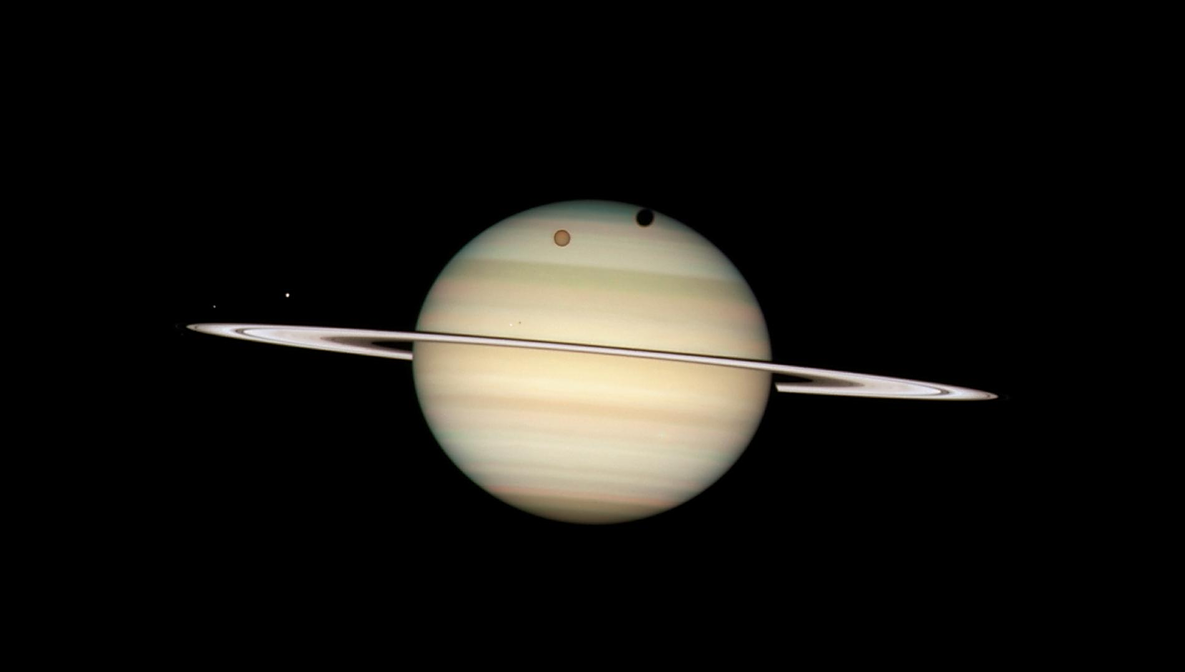
Afirmar las cualidades eternas del Dios compasivo Salmo 145.8-9, 18-20
23

Slide 24
Afirmar las cualidades eternas del Dios compasivo Salmo 145.8-9, 18-20
“Clemente y misericordioso es Jehová, Lento para la ira, y grande en misericordia. Bueno es Jehová para con todos, Y sus misericordias sobre todas sus obras.” (Salmo 145.8–9, RVR60)
24

Slide 25
Afirmar las cualidades eternas del Dios compasivo Salmo 145.8-9, 18-20
“Cercano está Jehová a todos los que le invocan, A todos los que le invocan de veras. Cumplirá el deseo de los que le temen; Oirá asimismo el clamor de ellos, y los salvará. Jehová guarda a todos los que le aman, Mas destruirá a todos los impíos.” (Salmo 145.18–20, RVR60)
25

Slide 26
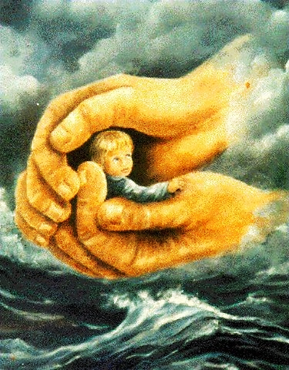
Afirmar las cualidades eternas del Dios compasivo Salmo 145.8-9, 18-20
Pareciera que estos dos temas no deben estar juntos, pero es por su misericordia que podemos estar en su reino.
Clemente y compasivo (v. 8) destaca el amor de Dios; sobre esto se construye su reino.
26

Slide 27

Afirmar las cualidades eternas del Dios compasivo Salmo 145.8-9, 18-20
“Bueno”, en el v. 9 habla de su actitud bondadosa, y dice que Jehová tiene esta actitud para con todos.
Dios es justo; tiene que actuar con ira contra la maldad; pero es lento, se retrasa su ira.
Sólo cuando el ser humano insiste en rechazarlo tiene que actuar así.
27

Slide 28
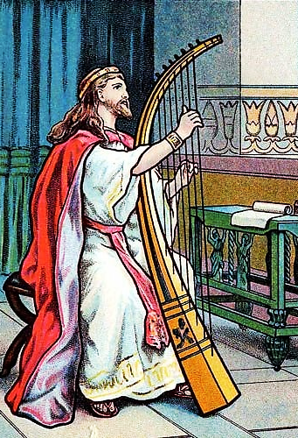
Afirmar las cualidades eternas del Dios compasivo Salmo 145.8-9, 18-20
Todas tus obras alaban (yodah), están agradecidos, le confiesan.
Dice Calvino: “Aunque muchos suprimirían las alabanzas de Dios, guardando un silencio malvado en cuanto a ellas, David dice que se irradian de todo lugar solas y son cantadas por todas la criaturas más sencillas.”
28

Slide 29
Afirmar las cualidades eternas del Dios compasivo Salmo 145.8-9, 18-20
Es el trabajo especial de los fieles el de alabar a Dios.
¡Qué privilegio tenemos los redimidos de Dios!
29

Slide 30
Afirmar las cualidades eternas del Dios compasivo Salmo 145.8-9, 18-20
El v. 11 dice que estas alabanzas recalcan la gloria de tu reino y tu poder.
Nos muestra una guía para nuestra adoración.
Y el v. 12 lo lleva un paso más; presenta el móvil misionero.
30

Slide 31

Afirmar las cualidades eternas del Dios compasivo Salmo 145.8-9, 18-20
Un tema importante en los salmos es el énfasis misionero, el deseo de que todos los pueblos alaben a Dios (vea el Salmo 96).
Este reino es sumamente majestuoso como Dios; se amontonan los tres vocablos como en el v. 5.
Además, este reino de Dios es duradero (v. 13).
31

Slide 32
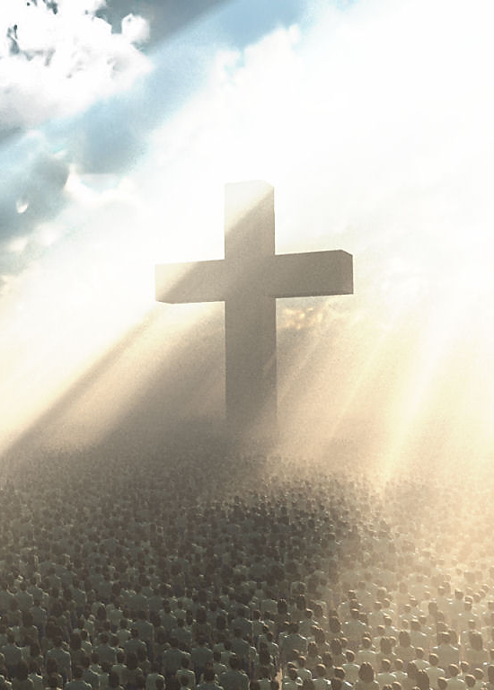
Afirmar las cualidades eternas del Dios compasivo Salmo 145.8-9, 18-20
El amor y la justicia de Dios no son contradictorios; todas las obras de Dios manifiestan los dos.
Dios no es caprichoso ni parcial; podemos confiar en su fidelidad.
A la vez ha provisto una salvación que satisface su justicia y abre su amor a los que aceptan esta salvación en Cristo.
32

Slide 33
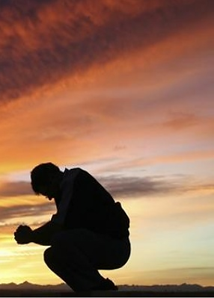
Afirmar las cualidades eternas del Dios compasivo Salmo 145.8-9, 18-20
El v. 18 sigue mostrando este amor, pues está cercano a los que le invocan.
El NT dice lo mismo: … todo aquel que invoque el nombre del Señor será salvo (Romanos 10:13).
33

Slide 34
Afirmar las cualidades eternas del Dios compasivo Salmo 145.8-9, 18-20
Dice Calvino que la fe queda inútil y aun muerta si uno no ora, como dice Romanos 8:15.
Entonces, ¿por qué algunos oran y parece que Dios no “está cerca”?
La segunda frase explica: que le invocan de verdad, con sinceridad, como dijo Jesús en Juan 4:24, 25.
34

Slide 35
Afirmar las cualidades eternas del Dios compasivo Salmo 145.8-9, 18-20
Los vv. 18–20 respiran la profunda confianza en Dios que caracteriza a los salmistas.
Nótense los que le invocan (v. 18), los que le temen (v. 19) y los que le aman (v. 20).
El salmista está hablando de las mismas personas; a la vez se nota una profundización de la vida con Dios que debe ser la experiencia de todo creyente.
35

Slide 36
Himno #32
Cuán Grande es Él

Slide 37
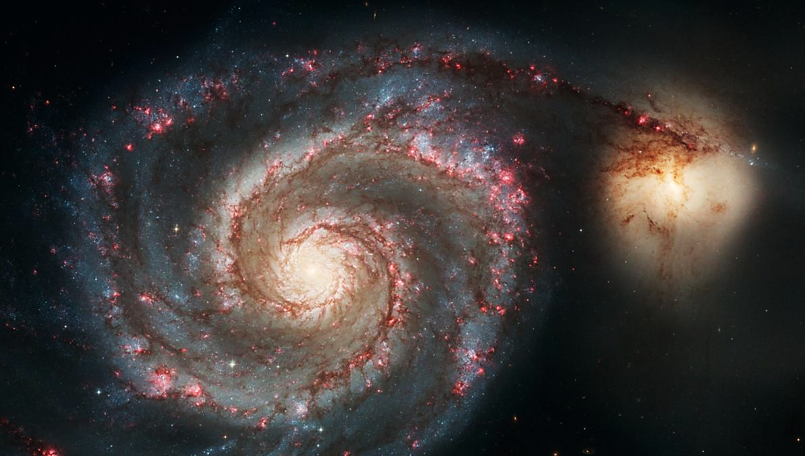
Que todos bendigan a Dios
Salmo 145.21
37

Slide 38
Que todos bendigan a Dios
Salmo 145.21
“La alabanza de Jehová proclamará mi boca; Y todos bendigan su santo nombre eternamente y para siempre.”
(Salmo 145.21, RVR60)
38

Slide 39
Que todos bendigan a Dios
Salmo 145.21
Con la tav (“t”) llegamos al final del alfabeto hebreo.
El salmista dirige al clímax reiterando los temas del Salmo.
  a) Su boca debe expresar las grandezas de Dios;
  b) el deseo de que todos “bendigan” a Dios, el propósito misionero que motiva la alabanza; y
  c) lo duradero de todo este “proyecto” de Dios. ¡Qué bendición es ser parte de este proyecto de Dios!
39

Slide 40
Himno #81
Lo Que Respira

Slide 41
Aplicaciones
El creyente necesita contemplar la grandeza de Dios y alabarle por ella.
  Este salmo puede ayudarle a fijar diariamente su atención en el Señor y adorarle como sólo Él es digno.
41

Slide 42
Aplicaciones
Debemos contemplar la grandeza de Dios y profundizar nuestro reconocimiento de ella, no olvidando nunca que su grandeza excede nuestro entendimiento.
  Esto no debe ser un estorbo para nosotros, sino un estímulo para poder conocer más y más los grandes hechos de Dios a favor de su pueblo y a favor de cada persona que le sigue.
42

Slide 43
Aplicaciones
El poder de Dios no se ve solamente en su grandeza sino en su ternura y compasión.
  Estas características (vv. 8-9) se notan en el pacto que Dios ha hecho con su pueblo.
  Es así que le ha guiado y protegido diariamente, y así quiere relacionarse con cada persona que decida seguirle.
43

Slide 44
Aplicaciones
Es importante compartir la fe entre los miembros de la familia en forma intergeneracional.
  Cada persona puede aprender de otra, a pesar de su edad, de su experiencia personal con Dios.
  El abuelo puede aprender de su nieto, el nieto de su abuela, el padre de la madre.
  No hay limitación alguna para “celebrar sus obras ante otra generación”.
44

Slide 45
Bibliografía
Carson, D., France, R., Motyer, J., & Wenham, G. (2000, c1999). Nuevo comentario Bíblico : Siglo veintiuno (electronic ed.) (Lc 6.20-26). Miami: Sociedades Bı́blicas Unidas.
Douglas, J.D. Nuevo Diccionario Bíblico : Primera Edición. Miami: Sociedades Bíblicas Unidas, 2000.
LBLA Mapas, electronic ed. La Habra, CA: Foundation Publications, Inc., 2000.
Lockward, Alfonso. Nuevo Diccionario De La Biblia. Miami: Editorial Unilit, 2003.
Mapas De La Biblia Caribe, electronic ed. Nashville: Editorial Caribe, 2000, c1998.
Martínez, Mario, et al, eds. El Expositor Bíblico: La Biblia, Libro por Libro, Maestros de jóvenes y Adultos, Volumen 2, 5nta Ed. El Paso, Texas: Casa Bautista de Publicaciones, 2007, c1995.
Nelson, Wilton M. y Juan Rojas Mayo, Nelson Nuevo Diccionario Ilustrado De La Biblia, electronic ed. Nashville: Editorial Caribe, 2000, c1998.
Vine, W.E. Vine Diccionario Expositivo De Palabras Del Antiguo Y Del Nuevo Testamento Exhaustivo, electronic ed. Nashville: Editorial Caribe, 2000, c1999.
Walvoord, John F., y Roy B. Zuck. El conocimiento bíblico, un comentario expositivo: Antiguo Testamento, Puebla, México: Ediciones Las Américas, A.C., 1999. Print.
Carro, D., Poe, J. T., Zorzoli, R. O., & Editorial Mundo Hispano (El Paso, T. (1993-). Comentario bı́blico mundo hispano Exodo (1. ed.) (26). El Paso, TX: Editorial Mundo Hispano.
Wiersbe, W. W. (1995). Bosquejos expositivos de la Biblia: Antiguo y Nuevo Testamento (electronic ed.). Nashville: Editorial Caribe.
MacDonald, W. (2004). Comentario Bíblico de William MacDonald: Antiguo Testamento y Nuevo Testamento (46). Viladecavalls (Barcelona), Espa±a: Editorial CLIE. φ
Gillis, C. (1991). El Antiguo Testamento: Un Comentario Sobre Su Historia y Literatura, Tomos I-V (╔x 14.21). El Paso, TX: Casa Bautista De Publicaciones.
Bartley, James et al. Comentario bı́blico mundo hispano: Job. 1. ed. El Paso, TX: Editorial Mundo Hispano, 2004. Print.
Cevallos, Juan Carlos. Comentario Bφblico Mundo Hispano tomo 7: Juan Carlos Cevallos y Rubén O Zorzoli.; editores generales, Juan Carlos Cevallos y Rubén O Zorzoli. El Paso, TX: Editorial Mundo Hispano, 2005. Print.
(Encyclopedia of Bible Difficulties, “Enciclopedia de dificultades bíblicas”. Grand Rapids: Zondervan Publishing House, 1982, p. 252).
Hoff, Pablo. Libros poéticos: Poesía y sabiduría de Israel. Miami, FL: Editorial Vida, 1998. Print.
Porter, Rafael. Estudios Bı́blicos ELA: Salvos por la fe (Romanos parte I). Puebla, Pue., México: Ediciones Las Américas, A. C., 1987. Print.
  Hayford, Jack W. Estudio de Romanos: Vida en el reino. electronic ed. Nashville: Editorial Caribe, 1994. Print. Plenitud del Espiritu Guias para explorar la Biblia.
45
Notes:
45

Slide 46
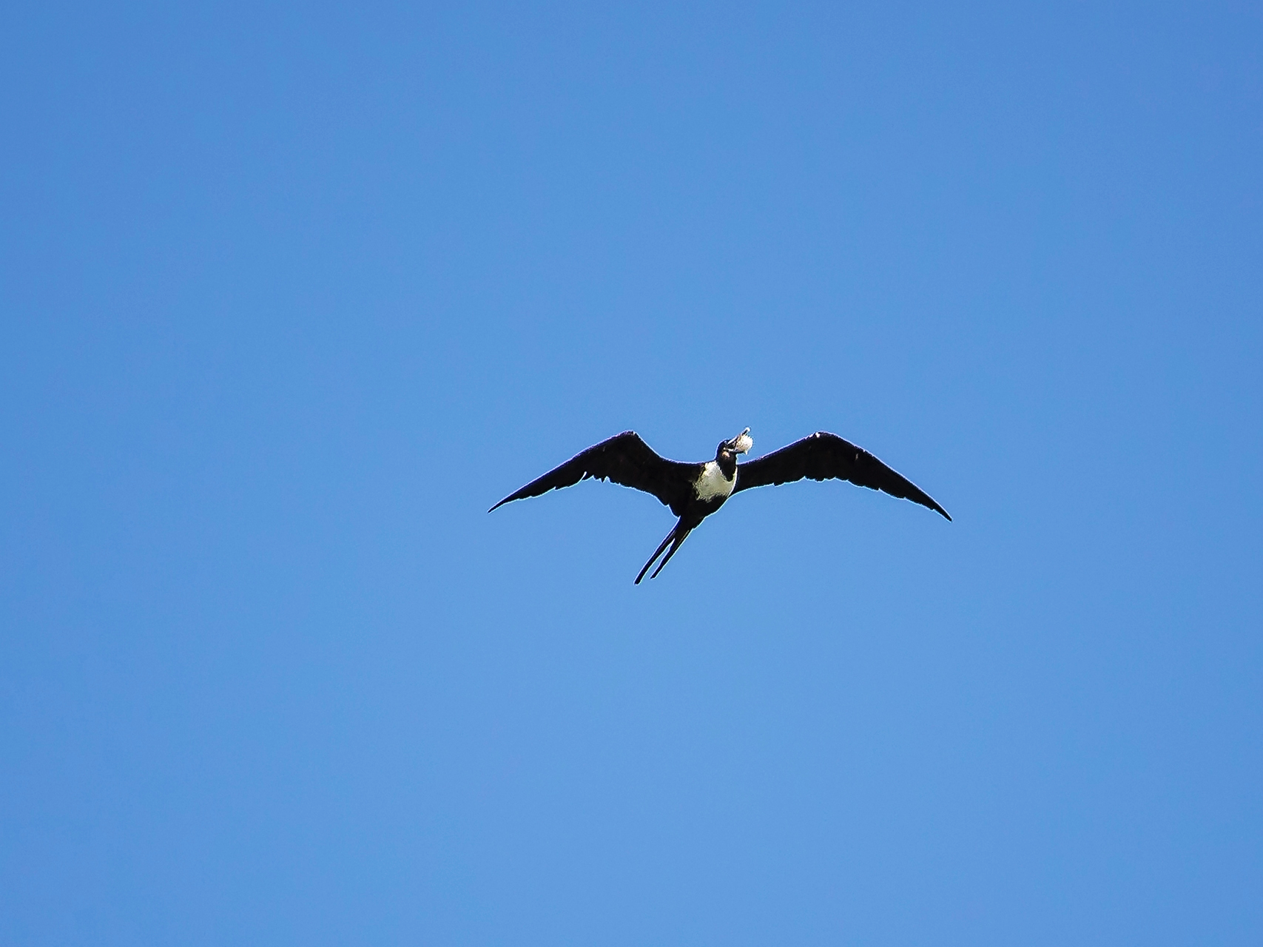
Próximo Estudio
Alabanza Por Su Bondad
(Salmos 92, 16, 103, 113, 25, 111, 89 y 66)
28 de abril de 2015
La Biblia Libro por Libro, CBP®
Iglesia Bíblica Bautista de Aguadilla

Slide 47


